Slide 1
关注消防 珍爱生命
消防安全汇报
报告人：朱瑞

Slide 2
目录
火灾的认识
火灾的预防
火灾的处理

Slide 3
01.火灾的认识

Slide 4
火，我们的朋友！
火的角色定位
性质
种类
成因
通常是指在时间或空间上失去控制的燃烧所造成的灾害，常伴有巨大热量释放。新的标准中，将火灾定义为在时间或空间上失去控制的燃烧。
根据可燃物的类型和燃烧特性，按标准化的方法对火灾进行分类，可分为A到F六类。
分为人为原因和自然原因；
火灾三要素：可燃物，助燃物和着火源。

Slide 5
近三年火灾统计分析
2023年共接报处置各类警情213.8万起，督促整改风险隐患397万处。数据显示，在2023年全国消防救援队伍接报处置的213.8万起各类警情中，城乡火灾扑救87.8万起、森林草原火灾156起、抢险救援44.4万起、社会救助61.6万起，营救和疏散人员39.5万人。全国发生的火灾造成的死亡人数约3500人，财产损失约为100亿人民币。开展消防安全重大风险隐患专项排查整治行动以来，全国火灾总量和死亡人数同比分别上升15%、7.8%，较大火灾下降30.2%，重大火灾事故下降66.7%，全年未发生特别重大火灾事故。
2022年全国消防救援队伍共接报处置各类警情209.2万起，共计出动消防救援人员2247.2万人次、消防车401.3万辆次，营救被困人员16.8万人，疏散遇险人员26.7万人。共接报火灾82.5万起，死亡2053人、受伤2122人，直接财产损失71.6亿人民币。与2021年相比，起数、伤亡人数分别上升7.8%和1.2%。
2021年全国共接报火灾74.8万起，死亡1987人，受伤2225人，直接财产损失67.5亿人民币，与2020年相比，起数和受伤率、损失分别上升9.7%、24.1%和28.4%，死亡率下降4.8%。其中，较大火灾84起，比2020年增加9起；重大火灾2起，比2020年增加1起，已连续六年未发生特别重大火灾。

Slide 6
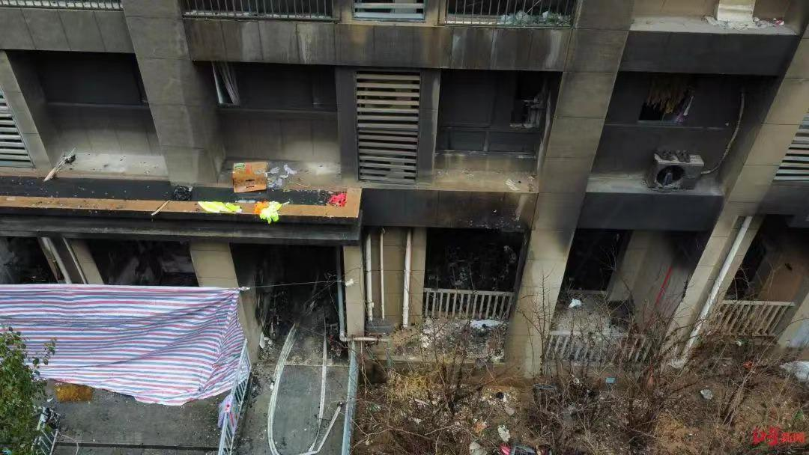
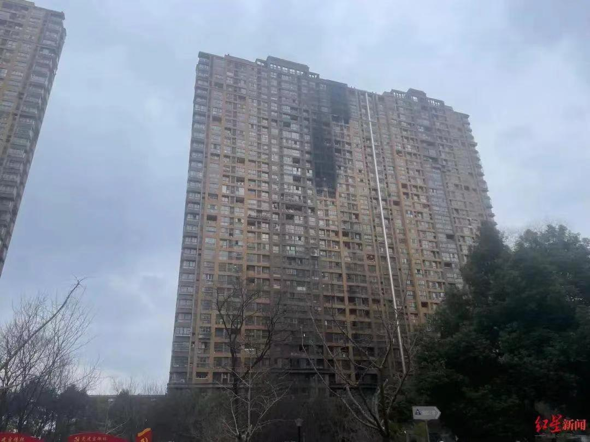
近期重点火灾案例
2024年2月23日凌晨4时39分，江苏省南京市雨花台区明尚西苑6栋发生火灾。截至23日24时，事故共造成15人遇难，44人在院治疗，其中1人危重，1人重症，42人伤情较轻。
由于多处起火，高层建筑内部的常闭式防火门未能有效阻隔烟气蔓延，人员在疏散逃生时遭遇浓烟，导致伤亡较重。此次发生火灾的居民楼，地面架空层集中停放了大量电动车，电动自行车发生热失控时，内部产生的气体会急剧释放出来，引起电池外壳和保护层爆炸，产生喷射火。由于电动自行车集中停放，就会在短时间内引起其他车辆燃烧，进一步加速火灾规模。

Slide 7
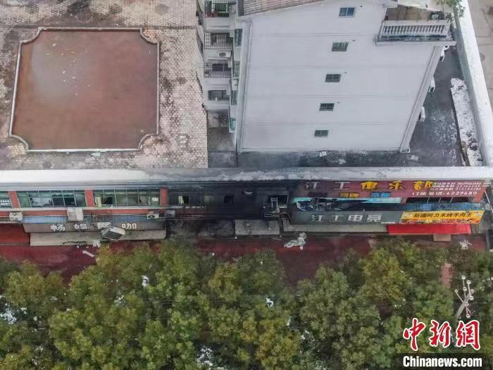
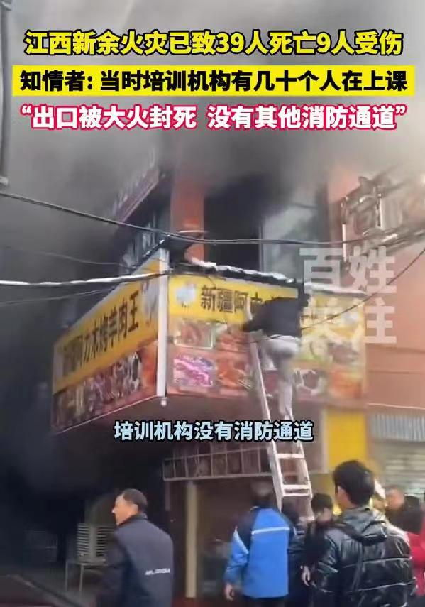
近期重点火灾案例
2024年1月24日，江西省新余市渝水区一临街店铺发生特大火灾，造成39人死亡，9人受伤。起火建筑为6层商住一体建筑，起火部位是负一楼，火势迅速蔓延至一楼和二楼的商业店铺。经初步查明，起火原因是施工人员违规动火施工。火灾发生后，浓烟将唯一逃生出口堵住，导致人员伤亡严重。

Slide 8
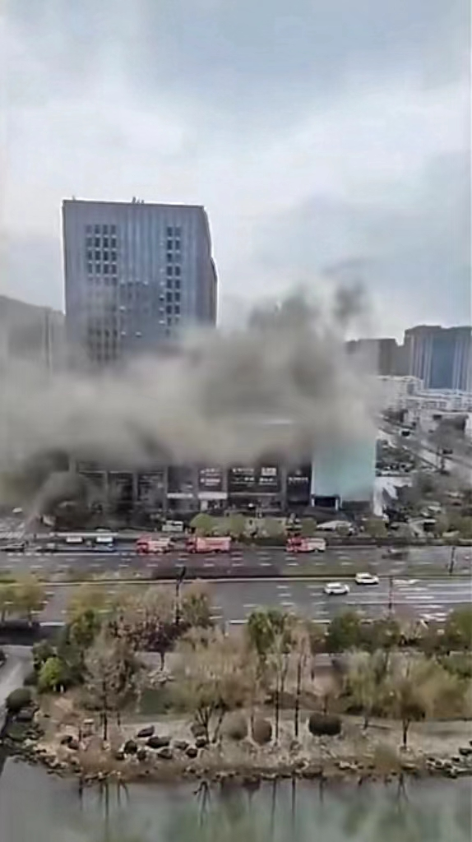
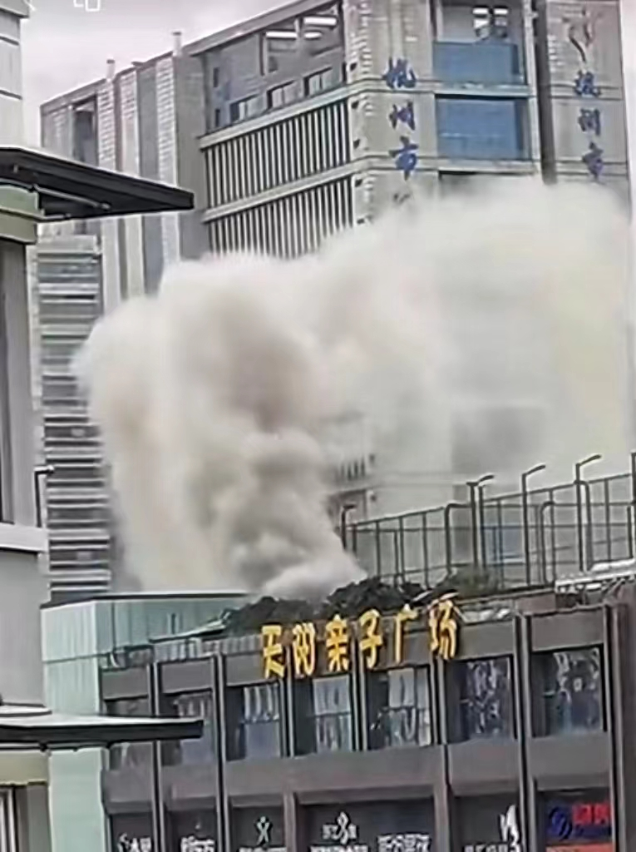
2024年2月23日，杭州天阳亲子广场一家餐馆发生火灾，系厨师李某炒菜时放油过多，操作不慎引起油锅起火，火焰窜入油烟管道后引燃油污导致。起火建筑为4层钢筋混凝土结构，火势未扩散蔓延，未发现人员伤亡。
近期重点火灾案例

Slide 9
02.火灾的预防

Slide 10
必备常识
办公安全消防知识：
办公室用电设备较多，需使用品牌插线板，不要超负荷用电；
定期检查线路有无老化，及时替换老旧、安全性能低的电插座；
碎纸机、打印机等体积较小的电器，使用时应远离桌布等可燃物；
手机、相机等电子产品充电时间不宜过长，以防电池爆炸；
及时清理桌面和过道杂物，以免引发火灾或影响火灾逃生；
下班关闭电脑、打印机、碎纸机、空调等电源，做到人走电断。
电气火灾预防安全知识：
购买时要认准 3C 标志；
万用孔插座不能选；
正确使用电源线；
不私拉乱接电线；
安装漏电保护装置；
“专插专用”；
不要随意更换大型号保险丝或以其他金属丝代替保险丝；
规范用电；
气候炎热的夏季，电器使用频率加大，要注意用电安全，防止超负荷用电、电线短路而引发火灾事故。

Slide 11
必备常识
电动车火灾防范常识：
合理控制充电时间；
不在住宅内充电；
勿飞线充电；
不将电动车停放在楼道；
不要盲目改装电动车；
不购买和使用非标及超标电动车。
家庭粉尘火灾预防：
家庭常见的粉状易燃物——小麦粉、面粉、糖粉、淀粉、奶粉、豆浆粉等。使用粉尘等粉末状有机物时须远离明火，在做面粉或小麦粉食物时一定要远离灶台、天然气等明火区域，最好开窗操作。锅里着火时绝对不要用面粉救火。￼在厨房等有明火的地方，除了不能撒面粉，也不能喷杀虫剂哦！
高层火灾预防：
家居装修，慎选材料；
电器故障，及时更换；
易燃物品，远离电源；
家中无人，关闭电气；
常清油污，不留隐患；
生命通道，保持畅通；
消防器材，家中常备；
善用设施，自觉维护；
可燃雨棚，及时拆除。
大型商场消防知识：
了解消防设施以及逃生出口的位置；
勿乘坐电梯；
俯身前行；
保证自己的安全；
善用窗户；
通知消防员；
用湿毛巾捂住口鼻；
争分夺秒，眼观八方。

Slide 12
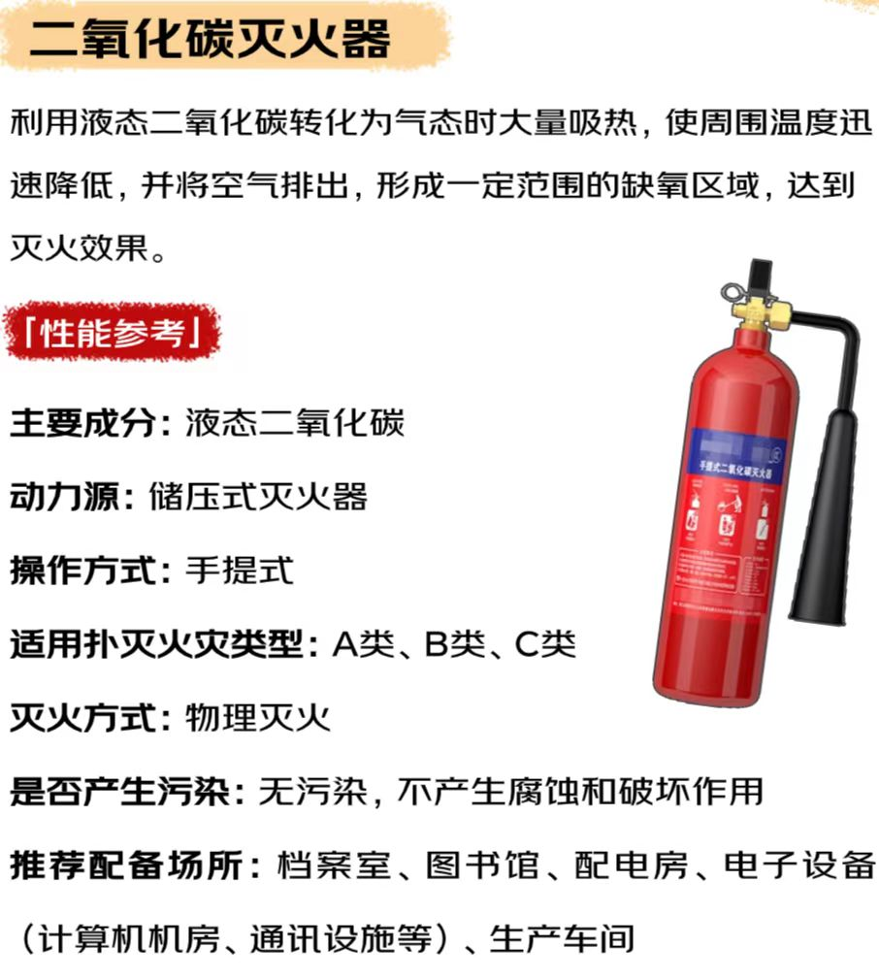
正确认识灭火器
使用方法：
将灭火器提至着火点上风口处，距离火源2米左右。
放下灭火器，调整喇叭筒位置，由于二氧化碳灭火器没有喷射软管，应把喇叭筒向上扳70-90度。
拔掉铅封和保险栓，一手握住喇叭筒根部的手柄，另一只手紧握起臂阀的压把，对准上方方向火源根部进行扫射。

Slide 13
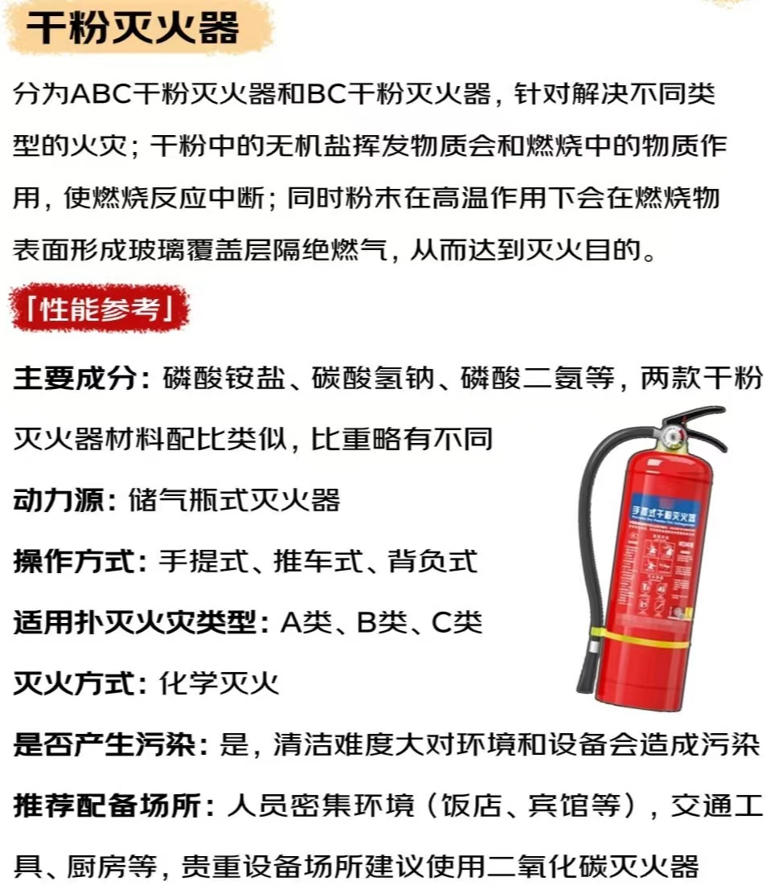
正确认识灭火器
使用方法：
首先要检查灭火器是否在正常的工作压力范围；灭火器压力表分为三个颜色区域，黄色表示压力充足，绿色表示压力正常，红色表示欠压；一般选用灭火器指针至少要在绿色区域，否则就需要到安监部门充压。
将灭火器上下颠倒几次，使里面的干粉松动。
拔掉保险销；一般为铅封或者塑料保险销，直接用手拉住拉环，使劲向外拉就可以将保险销拉掉。
拉掉保险销后，一只手握住压把，另一只手抓好喷管，将灭火器竖直放置；当用力按下压把时，干粉便会从喷管里面喷出。
喷射时，要对准火焰根部，站在上风向离火焰根部距离3米左右。

Slide 14
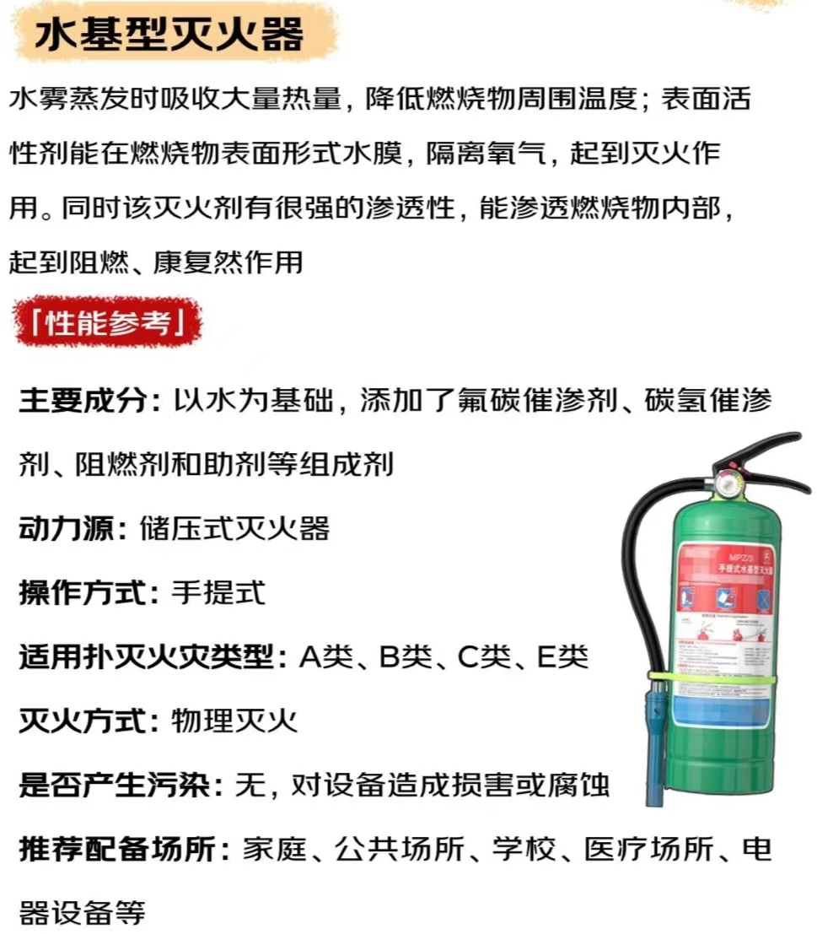
正确认识灭火器
使用方法：
首先需要确认火源的种类和大小，根据火源的特点选择合适的灭火器材和方法。
从灭火器上检查指示器，检查是否需要更换或重新充装。确认灭火器的使用方法和灭火介质。确认安装位置，拆除灭火器的保护措施，并将喷嘴指向火源。
把灭火器从墙上取下，握住握把，将保险销逆时针转动。在拉开安全销的同时，用力按下手柄，让灭火器开始喷射。
喷射灭火剂1. 将喷嘴对准火源，控制好姿势和距离；控制好灭火器的移动速度和喷洒范围，确保灭火剂能够覆盖全部火源。在使用过程中逐步向着火点逼近，并保持充足的姿势和距离。
在灭火器灭火后，需要确认灭火效果是否完全。

Slide 15
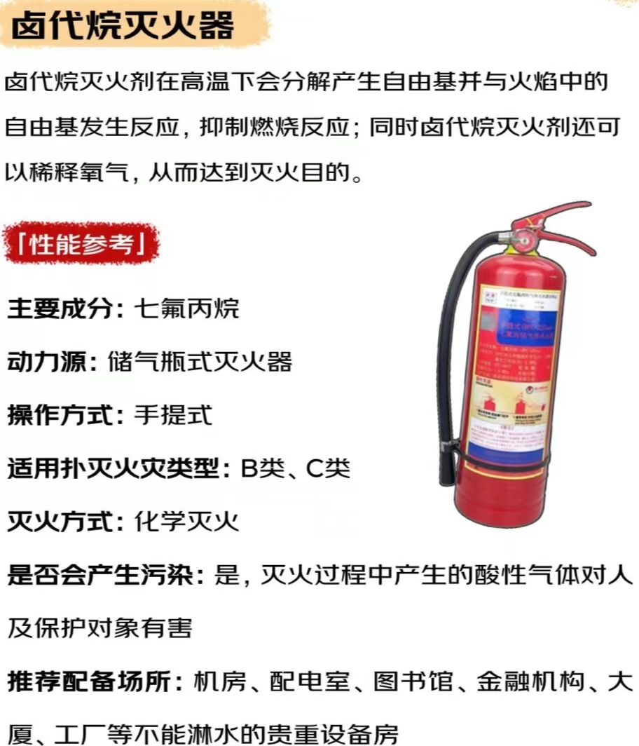
正确认识灭火器
使用方法：
先将灭火器靠在身体上，拔出安全销。
用右手握住喷嘴，左手按压灭火器上方的把手。
将喷嘴对准火源，喷出灭火剂。
使用时要注意保持距离，避免灭火剂喷溅到人体或物体上。

Slide 16
03.火灾的处理

Slide 17
生活居民区发生火灾时
保持冷静：首先要保持冷静，评估火势和自己的位置，决定下一步行动方案。
判断火源：了解火源的位置，如果是自己家的火，需要快速判断火源来自何处，并考虑可能的逃生路径。
疏散家人：如果有家庭成员在家，应立即疏散他们到安全的地方。确保他们的安全是最重要的。
利用资源：如果可能，可以利用身边的物品进行灭火，如湿抹布、湿毛巾等。但是，如果没有合适的灭火工具，应尽快离开火源区域。
拨打火警电话：迅速拨打火警电话，向警方报告火警情况和你的具体位置。
寻求帮助：如果可能，尝试联系邻居或其他人士请求援助。
利用建筑结构：如果火势不大，可以考虑利用建筑的结构特点，如通过窗户逃生或者在楼梯间采取低姿匍匐前进的方式逃离火场。
穿戴适当的防护装备：如果在火场中，应穿戴适当的个人防护装备，如防热面罩、手套等，以保护自己免受烧伤和其他伤害。
等待救援：在等待消防员到达的过程中，应尽可能保持疏散通道畅通，并照顾好老人和孩子等弱势群体，防止他们在逃生过程中受伤或被拥挤的人群绊倒。
总之，对于居民区发生的火灾，最重要的是保持冷静，合理利用周围的资源，并与周围的人合作，共同努力控制火势并寻求救援.！

Slide 18
校园发生火灾时
了解环境：首先需要弄清楚所在楼层的布局以疏散通道、安全出口的位置，以便于在紧急情况下能够迅速找到逃生路线。
避免盲目行动：在撤离 或开门，以免增加受困的风险。
利用低层路径：由于浓烟通常位于高层，因此应尽量选择较低的路径前进，比如贴近墙壁，并使用浸湿的毛巾捂住口鼻以减少烟雾吸入。
不乘坐电梯：在火势较大的情况下，应避免使用电梯，因为可能因电梯故障而导致更严重的后果。
自制简易防烟工具：如果没有足够的水或其他防烟工具，可以使用衣物或毛巾沾水后堵塞门窗缝隙，以防止烟雾进入。
等待救援：如果在室内被困，可以尝试用浸湿的衣物或毛巾堵住门窗缝隙，并保持冷静等待救援。
及时报警：一旦确定安全位置，应立即拨打119向消防部门报告情况，以便他们能够更快地到达现场进行处置。
保持镇静：在面对火灾时，最重要的是保持镇静，迅速判断逃生路线，并按照正确的指引行动。
寻找明亮区域：在撤离时，应尽量朝着明亮或有开阔视野的地方移动，同时注意避开烟火的封锁区域。如果无法直接逃离，可以考虑利用阳台、气窗、天台等空间向外逃生，或者寻找可以暂时躲避的区域。
总之，在校园发生火灾时，应优先考虑自身的安全和健康，遵循上述逃生指南，确保能够在混乱中保持清醒的头脑和有效的行动！

Slide 19
发生小型火灾时
迅速切断电源：如果火灾涉及电器或线路，应首先切断电源，以防止电器爆炸或触电。
使用灭火器：对于油锅、电器等引起的火灾，可以使用干粉或气体灭火器进行灭火。但注意，电器起火时不可直接泼水灭火，以防触电或电器爆炸伤人。
使用湿布或湿土覆盖：对于木头、纸张、棉布等起火，可以直接用湿抹布或湿土覆盖灭火。
使用沙土或湿棉被覆盖：对于油类、酒精等起火，不可用水去扑救，可用沙土或浸湿的棉被迅速覆盖。
使用水灭火：对于煤气起火，可用湿毛巾盖住火点，迅速切断气源。
报警求助：一旦发现火情无法控制，应立即拨打火警电话119，报警时要讲清详细地址、起火部位、着火物质、火势大小、报警人姓名及电话号码，并派人到路口迎候消防车。
逃生自救：在火灾发生时，应冷静选择逃生路线，利用疏散楼梯、阳台、落水管等逃生自救。如果逃生路线被火封锁，应立即退回室内，关闭门窗，堵住缝隙，有条件的向门窗浇水。不要盲目跳楼，可用梯子或把床单撕成条状连起来，紧拴在门窗档或重物上，顺势滑下。
自我防护：身上着火时，不要奔跑，可就地打滚用厚重的衣物压灭火苗。不要留恋财物，尽快逃出火场，已经逃出火场千万不要再返回。
以上措施可以帮助应对小规模火灾，但请注意，火灾情况复杂多变，实际操作时应根据具体情况灵活应对，并在可能的情况下寻求专业消防人员的帮助！

Slide 20
发生大型火灾时
立即报警：拨打119报警电话，准确报告火情地点。
疏散人群：从就近的安全通道及时疏散人群，有序撤离火情发生区域，防止人群混乱拥挤，避免发生挤伤踩踏事故。
使用灭火器材：使用灭火器材实施扑救，控制火势蔓延。如属电器、电线导致火情，应立即停电。
协助消防队员：消防队员到达后，应协助消防队灭火，并迅速疏散无关人员，抢救现金、重要资料和财产。
维持现场秩序：火灾扑灭后，应立即组织人员维持现场秩序，提高警惕，防止有坏人趁火打劫。
配合公安部门调查：保卫人员和营业部负责人在配合公安部门调查认定火灾原因，核定火灾损失，查明火灾事故责任后方能离开。
以上措施旨在确保人员生命安全，减少财产损失，并协助消防队员有效控制火势！

Slide 21
谢 谢！

